Slide 1
АИС для физкультурно-оздоровительного комплекса «Екатерининский»
Университет ИТМО, ФИКТ, К31431:
Волжева Мария Ильинична
Гуторова Инна Владимировна
Кадникова Екатерина Михайловна
Хисаметдинова Динара Наилевна

Slide 2
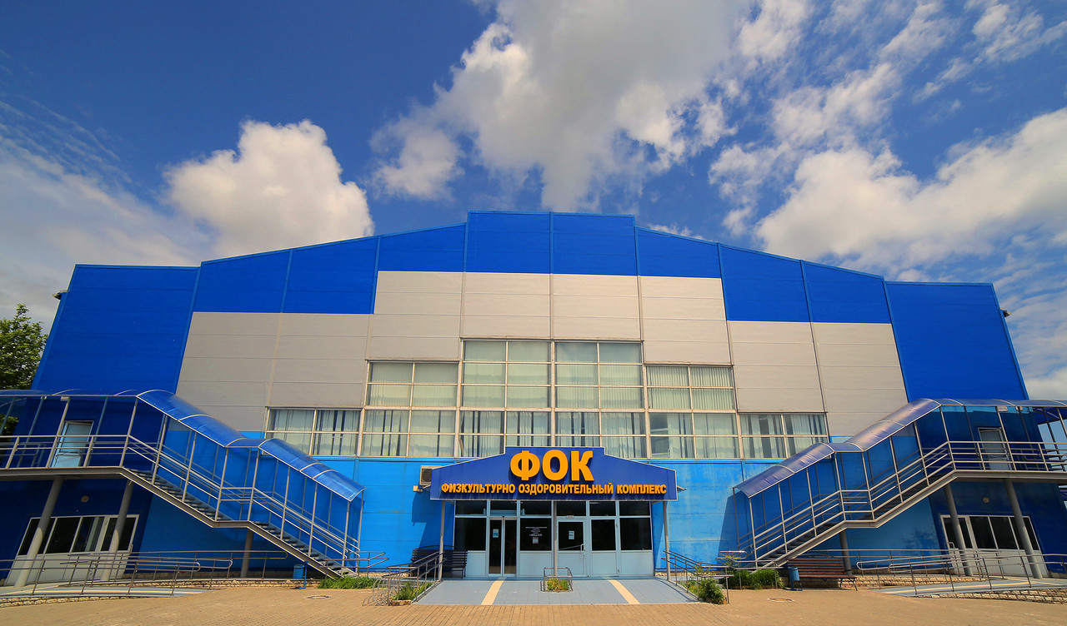
Предметная
область

Slide 3
Цель
Задачи
Проектирование функциональной модели АИС для физкультурно-оздоровительного комплекса «Екатерининский»
Распределение ролей в команде
Определить назначение ИС
Выделить основной процесс и внешние сущности по отношению к нему
Выделить потоки для внешних сущностей по отношении к основному процессу
Составить контекстную диаграмму нулевого уровня
Проанализировать события: определить связи по потокам данных между сущностями, событиями, накопителями данных
Составить детализированную контекстную диаграмму

Slide 4
Методология
DFD диаграммы
Элементы:
Позволяют визуально показать все процессы с точки зрения данных
Процесс
Внешняя сущность
Хранилище данных
Поток данных

Slide 5
Средства выполнения
CA Erwin Process Modeler
Discord
Miro
Использовался для создания функциональной модели системы
Использовалась для разработки чернового варианта функциональной модели
Использовался для совместного принятия решений, брейншторминга

Slide 6
Назначение ИС
Необходимо создать инструмент, который позволит автоматизировать рабочие процессы, максимально исключить ведение бумажного документооборота. Необходимо обеспечить в системе автоматическое формирование всех документов и их архивное хранение.
Notes:
Физкультурно-оздоровительный комплекс «Екатерининский», для которого разрабатывается АИС (веб-приложение и мобильноеприложение), предоставляет различные виды услуг и имеет большой поток клиентов.
Для автоматизации деятельности организации необходимо создать инструмент, который позволит автоматизировать рабочие процессы, максимально исключить ведение бумажного документооборота.
Использование такого инструмента позволит значительно сократить работу с бумагами и документами, исключить дублирование данных, оптимизировать поиск, а также обеспечить наиболее эффективное использование рабочего времени сотрудников организации и безопасность хранения данных. Необходимо обеспечить в системе автоматическое формирование всех видов документов и их архивное хранение.

Slide 7
Основные компоненты
Центральный процесс
Внешние сущности
Документооборот
Директор
Заместитель директора
Главный менеджер
Главный администратор
Бухгалтер
Менеджеры
Администраторы
Тренеры
Клиенты
Notes:
Пользователями будущей системы будут являться директор, заместитель директора комплекса, бухгалтер, главный менеджер, менеджеры, главный администратор, администраторы, тренеры и клиенты комплекса.

Slide 8
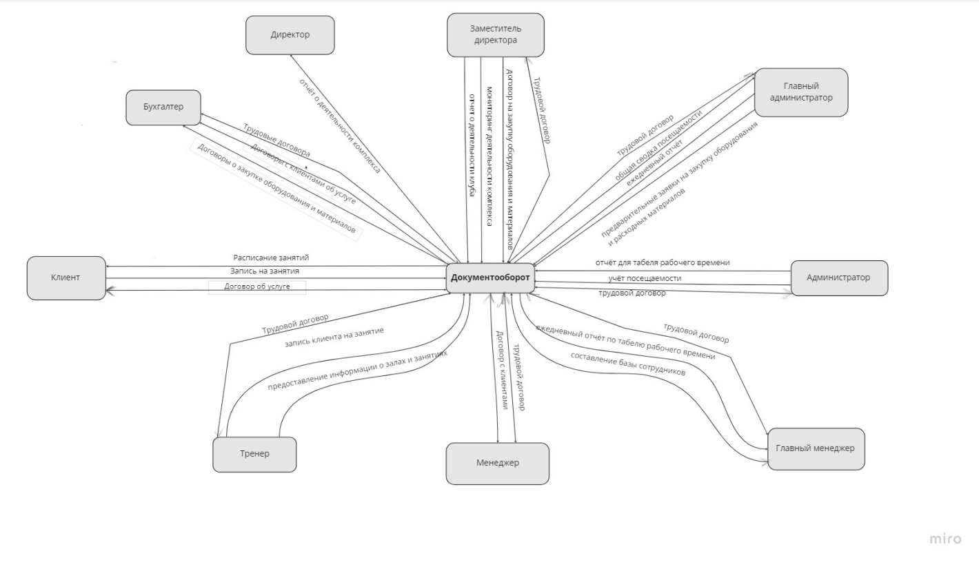
Схема потоков между процессом и сущностями

Slide 9
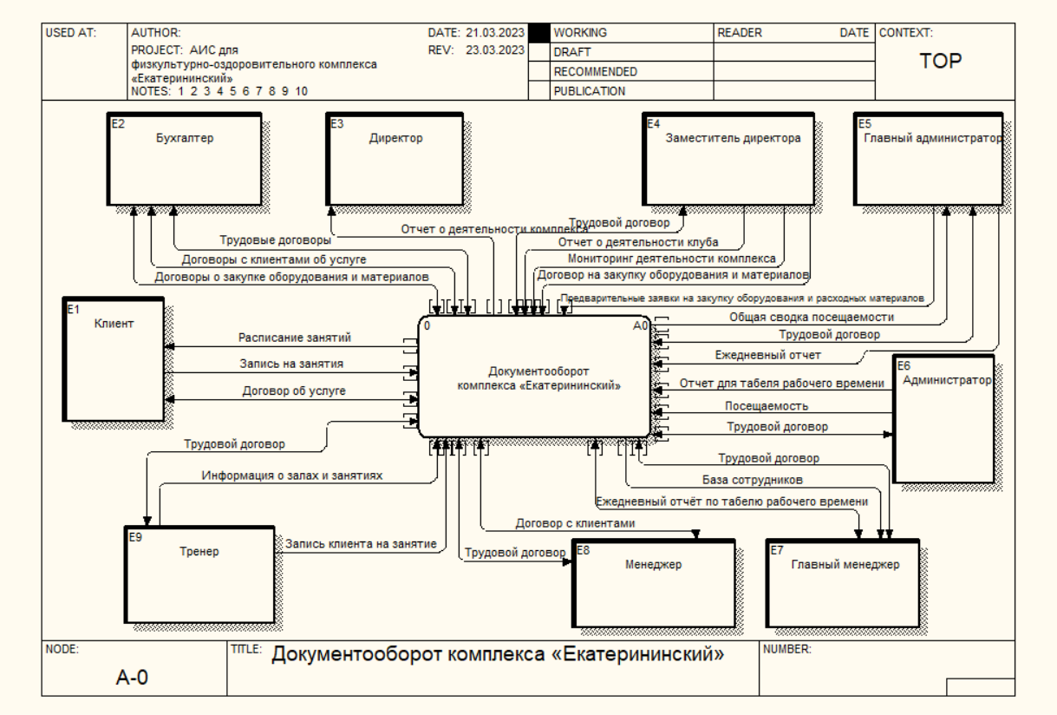
Диаграмма нулевого
уровня

Slide 10
Накопители и процессы
Тренировки
Договоры с клиентами
Договоры о закупках и оплате коммунальных услуг
Общие отчеты
Табель рабочего времени
Трудовые договоры с сотрудниками
Формирование договоров о предоставлении услуг
Формирование расписания тренировок
Формирование трудовых договоров
Ежедневный мониторинг деятельности комплекса
Общий мониторинг деятельности комплекса
Управление закупками и оплатой коммунальных услуг
Notes:
Пользователями будущей системы будут являться директор, заместитель директора комплекса, бухгалтер, главный менеджер, менеджеры, главный администратор, администраторы, тренеры и клиенты комплекса.

Slide 11
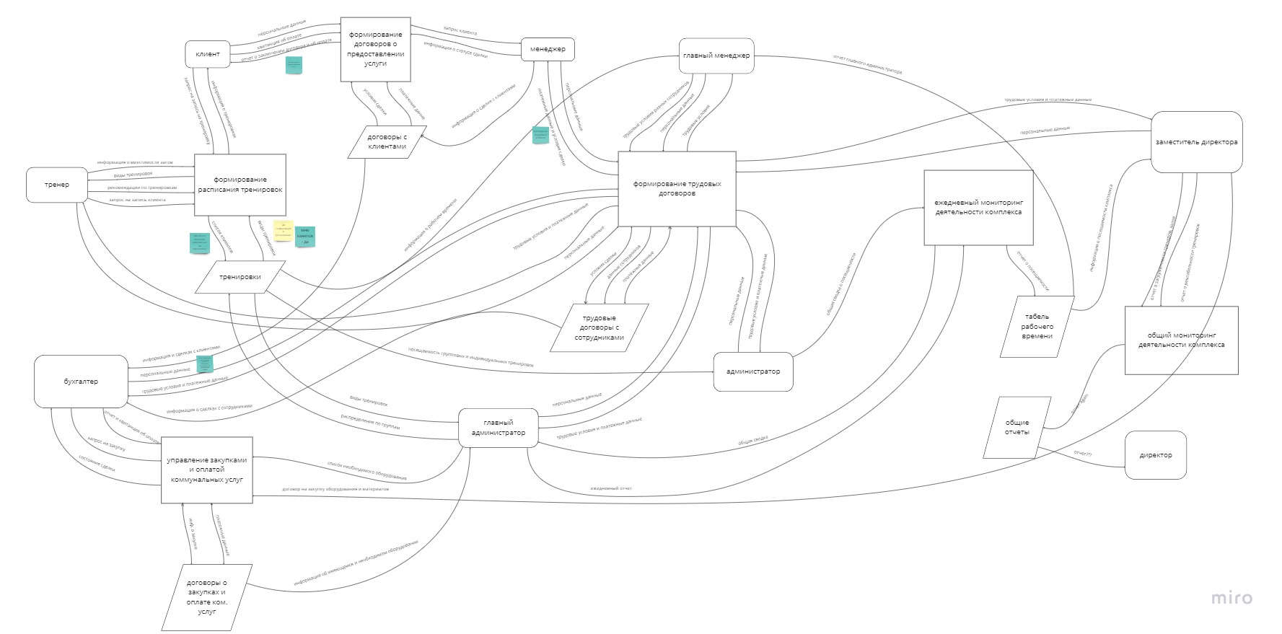

Slide 12
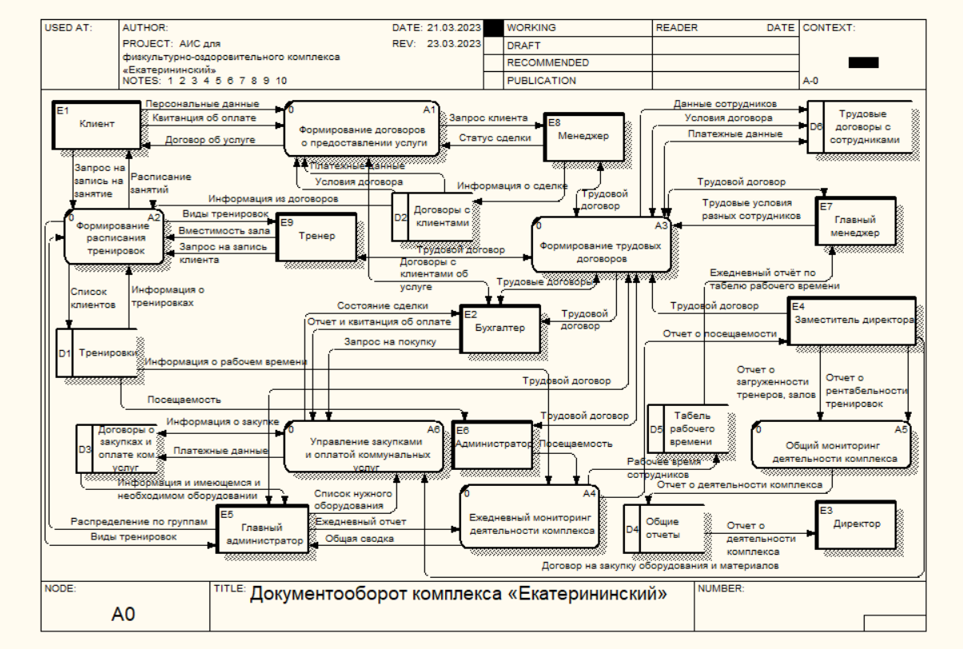
Детализированная диаграмма

Slide 13
Выводы
Нашей командой было выполнено проектирование функциональной модели АИС для физкультурно-оздоровительного комплекса «Екатирининский».
Для этого были проделаны следующие этапы:
определение назначения АИС;
Выделение основного процесса и внешних сущностей по отношению к нему;
составление контекстной диаграммы нулевого уровня;
определение связи по потокам данных между сущностями, событиями, накопителями данных;
составление детализированной контекстной диаграммы.
Мы молодцы✨✨✨

Slide 14
Спасибо за внимание!

Slide 15

Список источников
DFD (Data Flow Diagram) Диаграммы — зачем они нужны и какие бывают [Электронный ресурс]. – Режим доступа: https://habr.com/ru/post/668684/ (дата обращения 19.03.2023).
Говорова М.М.: Несколько рекомендаций по DFD диаграммам [Электронный ресурс]. – Режим доступа: https://docs.google.com/document/d/1x1BJNgGL13hWqb7sxzkSxyI7STiVO4E2 (дата обращения 19.03.2023).
Говорова М.М: Практикум ЛР1 ERwin Process Modeler [Электронный ресурс]. – Режим доступа: https://docs.google.com/document/d/1rxg2r_umS-t19EksRVMylB9N15V2IEpt/edit (дата обращения 19.03.2023).
Говорова М.М: ЛР 1 Анализ поведения системы [Электронный ресурс]. – Режим доступа:https://docs.google.com/document/d/1GaHjjm88Wp79Jn5RflVetfReYa4E9jjp/edit (дата обращения 19.03.2023).

